Slide 1
SOMMAIRE
Loi de financement rectificative de la sécurité sociale pour 2023
^{Principales mesures}
Et pour le régime Agirc-Arrco ?
5 juillet 2023

Slide 2
Loi de financement rectificative de la sécurité sociale pour 2023
5 juillet 2023

Slide 3

Loi de financement rectificative de la sécurité sociale pour 2023
01/09/2023
Entrée en vigueur de la loi
Mai à août 2023
15/04/2023 promulgation de la loi
Décrets d’application
20/03/2023
Rejet motion de censure, loi adoptée et saisine conseil constitutionnel par le gouvernement
14/04/2023
Décision du Conseil constitutionnel
23/01/2023
au
17/03/2023
Phase parlementaire
10/01/2023
Annonce
Validation du projet de loi par le conseil constitutionnel avec retrait des cavaliers législatifs dont index senior et transfert du recouvrement
Notes:
RIP également invalidé

Slide 4
Et maintenant
Publication des décrets d’application
Mise en oeuvre
Agirc Arrco - Négociation de l’ANI de pilotage 2023-2026
5 juillet 2023

Slide 5
Les principales mesures
5 juillet 2023

Slide 6








Abandon du transfert du recouvrement des cotisations Agirc-Arrco
Disposition invalidée par le conseil constitutionnel
Présentation de la mesure
PROJET ANNULÉ
Situation actuelle
Projet
Cotisations
Agirc-Arrco
Cotisations
employeur public
Cotisations
Agirc-Arrco
Cotisations
employeur public
Organismes collecteurs
des cotisations retraite
Notes:
Article 6 (ex article 3)
PLRFSS 2023 mauvais vecteur car pas d’impact sur 2023
PLFSS 2024 plus adaptée

Slide 7
Augmentation de l’âge légal et de la durée d’assurance attendue
Présentation de la mesure (pour les salariés)
Décrets d’application
2023-435 du 03/06/2023 & 2023-436 du 03/06/2023
Impacts sur l’Agirc-Arrco : automatiques

Slide 8
Les mesures de départ anticipé : zoom carrière longue
Décrets d’application
2023-435 du 03/06/2023 & 2023-436 du 03/06/2023
Présentation de la mesure
Activité salariée avant…
Âge minimum de départ
Condition de début d’activité
Durée d’assurance requise
Trimestres pris en compte
16 ans
58 ans (né après 1959)
5 trimestres avant le 31/12 de l’année des 16/20 ans
4 trimestres si né au 4ème trimestre de l’année civile
Nombre de trimestres requis pour taux plein à l’âge légal selon sa génération + 8 trimestres
Cotisés
Maladie et accident du travail (4 max)
Congé de maternité (tous)
Invalidité (2 max)
Chômage indemnisé (4 max)
Pénibilité (tous)
Service militaire (4 max)
Avant réforme
20 ans
60 ans
Nombre de trimestres requis pour taux plein à l’âge légal selon sa génération
16 ans
58 ans
Pas de changement
5 trimestres avant le 31/12 de l’année des 16/18/20/21 ans
4 trimestres si né au 4ème trimestre de l’année civile
Nombre de trimestres requis pour taux plein à l’âge légal selon sa génération
Cotisés
Maladie et accident du travail (4 max)
Congé de maternité (tous)
Invalidité (2 max)
Chômage indemnisé (4 max)
Pénibilité (tous)
Service militaire (4 max)
AVPF et AVA (4 max) NOUVEAU
18 ans
60 ans
Après réforme
20 ans
Passage progressif de 60 ans à 62 ans
21 ans
63 ans
AVPF : Assurance Vieillesse des Parents au Foyer / AVA : Assurance Vieillesse des Aidants
Impacts sur l’Agirc-Arrco : automatiques

Slide 9
Les mesures de départ anticipé : zoom carrière longue
La clause de sauvegarde
Décrets d’application
2023-435 du 03/06/2023 & 2023-436 du 03/06/2023
Carrières longues : les conditions de durée d’assurance et d’âge sont sauvegardées uniquement pour l’accès au dispositif et non pour le calcul de la pension de base
Mon interlocuteur est-il éligible au dispositif carrières longues selon les nouvelles règles ?
OUI
Non application de la clause de sauvegarde
NON
Potentiellement éligible à la clause de sauvegarde
Étude au cas par cas
Mon interlocuteur est-il né entre le 01/09/1961 et le 31/12/1963 ?
NON
Demande d’application
Calcul de la pension
Est quérable : à demander au régime de base
SAM
OUI
X
50 %
Mon interlocuteur avait-il au moins 168 trimestres* avant le 01/09/2023 ?
X
NON
Nombre de trimestres
acquis
Trimestres requis selon génération après la réforme
OUI
* Trimestres cotisés, maladie et accident du travail (4 max), congé de maternité (tous), invalidité (2 max), chômage indemnisé (4 max), pénibilité (tous), service militaire (4 max)

Slide 10
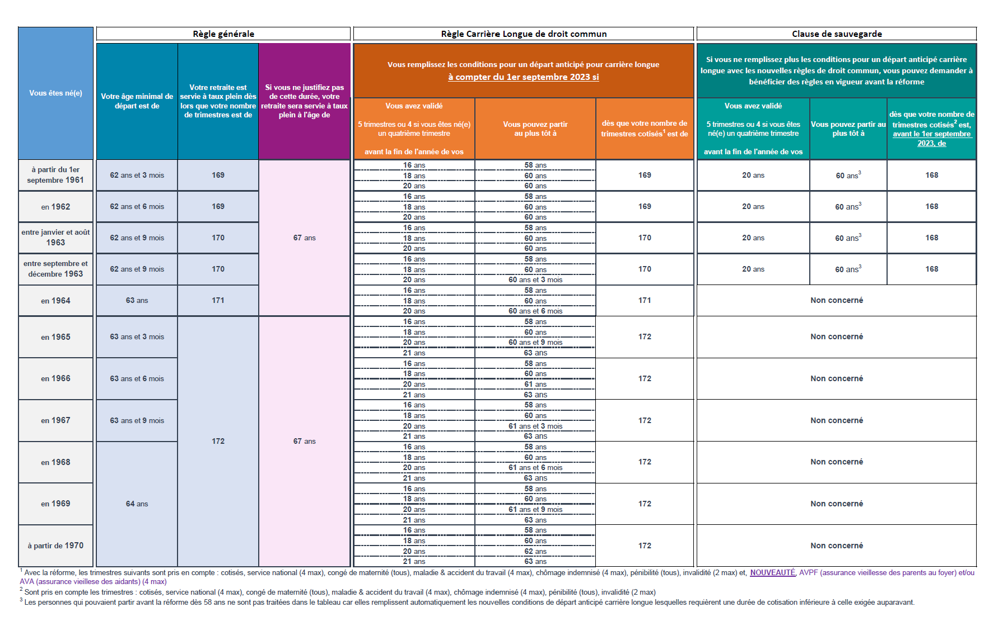
Quand pouvoir partir au taux plein en synthèse

Slide 11
Les autres mesures sur les trimestres
Trimestres de majoration d’assurance
Enfant handicapé
Trimestres de majoration d’assurance
Adulte handicapé à charge
Trimestres de majoration enfants éducation
Travaux d’Utilité Collective (TUC)
Stages en entreprise Plan Barre
Stages jeunes volontaires
Stages initiation vie professionnelle
Programmes d’insertion locale
Enfant handicapé ≥ 80 %
Handicap ≥ 80 % & ascendant, descendant ou collatéral (voire du conjoint) & vivre avec l’aidé
4 trimestres par enfant partageables sans limites entre les parents
Pas de trimestres
Avant la réforme
Si handicap < 80 %, percevoir l’AEEH*
Si handicap < 80 %,
percevoir l’AAH* & lien
familial + vivre avec la personne non obligatoires
2 trimestres au minimum pour la mère
1 trimestre assimilé
tous les 50 jours de stage consécutifs
Après réforme
DECRET
DECRET
* AEEH : Allocation Éducation Enfant Handicapé – AAH : Allocation Adulte Handicapé

Slide 12






Le cumul emploi retraite : tableau
Présentation de la mesure
Applicable au régime de base
Nouvelles règles d’acquisition de droits pendant le cumul emploi retraite intégral
Retraite
Emploi
Avant la réforme
Après la réforme
Nouvelles
Cotisations
Nouveaux
droits
TRIMESTRE
TRIMESTRE
TRIMESTRE
Délai de carence pour attribution de nouveaux droits, si reprise de l’activité auprès du même employeur
Sans objet
6 mois
Calcul de la seconde pension
Sans objet
● Pension définitive
● Limitée aux trimestres cotisés
● Taux plein automatique
● Ni décote, ni surcote, ni majo
Calcul de la 2nde pension
Décret à venir
Notes:
Concernerait de 100 000 à 150 000 dossiers par an selon la DPR

Slide 13



Le Cumul Emploi Retraite : schéma
Avant la réforme
Après la réforme
Article 91 ANI 2017
Applicable
au régime de base
Article 26 LFRSS pour 2023
Liquidation des droits
Liquidation des droits
Reprise d’une activité professionnelle
Reprise d’une activité professionnelle
À compter du 1er janvier 2023
Cumul Emploi retraite
plafonné
Cumul Emploi retraite
intégral
Âge légal + durée d’assurance requise atteinte
OU âge taux plein
Cumul Emploi retraite
intégral ou plafonné
Cotisations patronales et salariales non génératrices de droits
Cotisations patronales et salariales non génératrices de droits
Cotisations patronales et salariales génératrices de droits au régime de base
À partir du 7ème mois si même employeur qu’avant sa liquidation initiale
TRIMESTRE
TRIMESTRE
TRIMESTRE
Fin de la reprise de l’activité professionnelle
Calcul de la nouvelle pension
Décret à venir
Exclusions
Majorations
Suppléments
Accessoires
POINTS
TRIMESTRE
TRIMESTRE
POINTS
TRIMESTRE
POINTS
Nouvelle liquidation des droits
Réversible
Nouvelle reprise d’activité professionnelle
Notes:
Sarah

Slide 14
La retraite progressive
Présentation de la mesure
Avant la réforme
Après la réforme
Dispositif ouvert à l’ensemble des assurés
NON
Les fonctionnaires sont exclus
OUI
Intégration des fonctionnaires et de certaines professions libérales
Âge d’ouverture
60 ans
(âge légal - 2 ans)
A définir par décret
Accord nécessaire de l’employeur pour un passage à temps partiel
OUI
NON
(sauf incompatibilité de la quotité de travail souhaitée avec l’activité économique de l’entreprise)
Le refus de l’employeur doit être motivé
Articulation entre la retraite progressive et la retraite pour inaptitude
Perte du statut d’invalide pour le bénéficiaire de la retraite progressive
Maintien du droit à la retraite pour inaptitude
Impacts sur l’Agirc-Arrco : automatiques

Slide 15
Et pour le régime Agirc-Arrco ?
5 juillet 2023

Slide 16
La négociation à venir des partenaires sociaux
Le pilotage du régime, suite aux projections des effets de la réforme :
Valeur d’Acquisition du point, Valeur de Service du point, indice de soutenabilité...
Les coefficients de solidarité et majorants ?
Cohortes concernées ?
Progressivité ?
Le cumul emploi retraite :
Règles de calcul des droits ?
Règles de liquidation des droits ?
Date d’application ?
5 juillet 2023

Slide 17
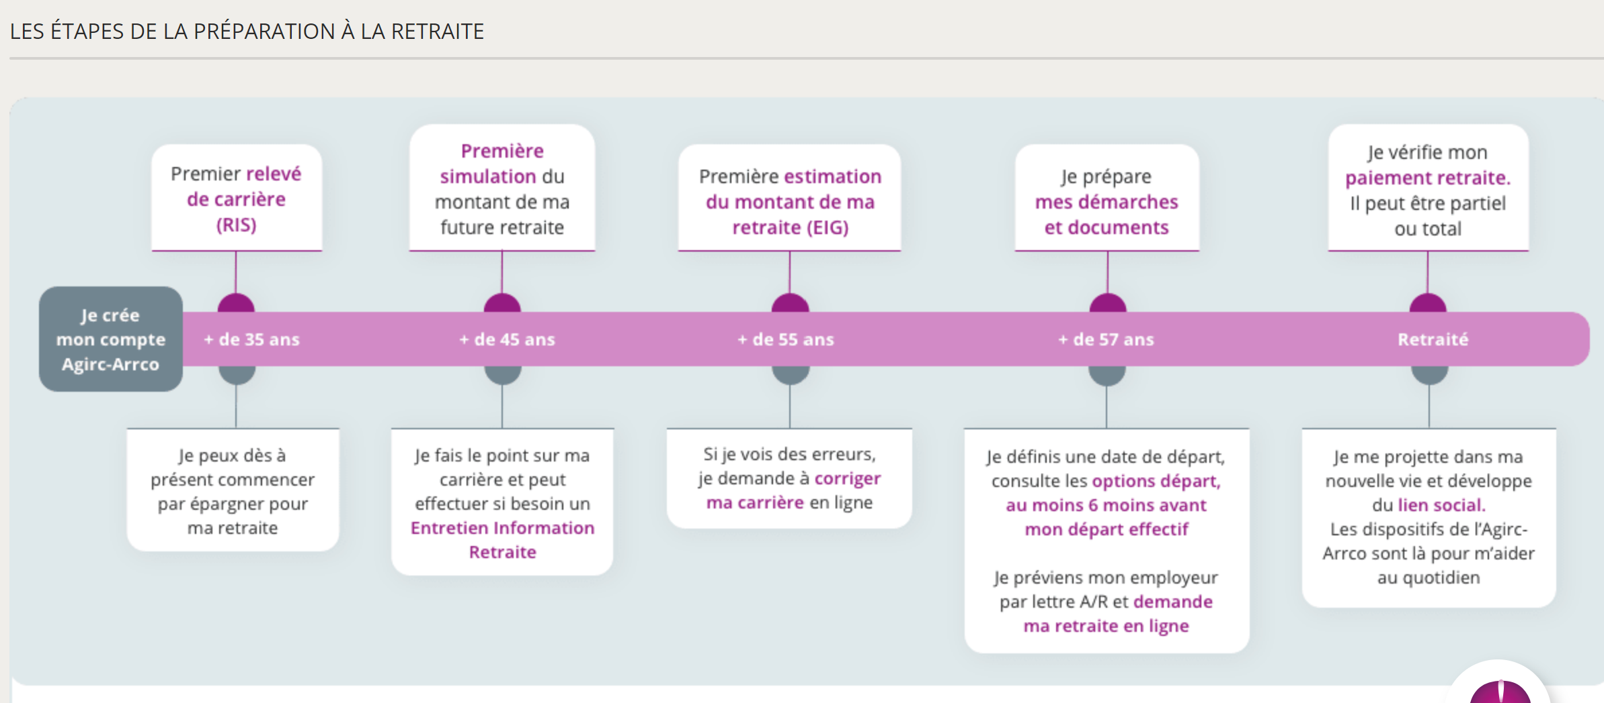




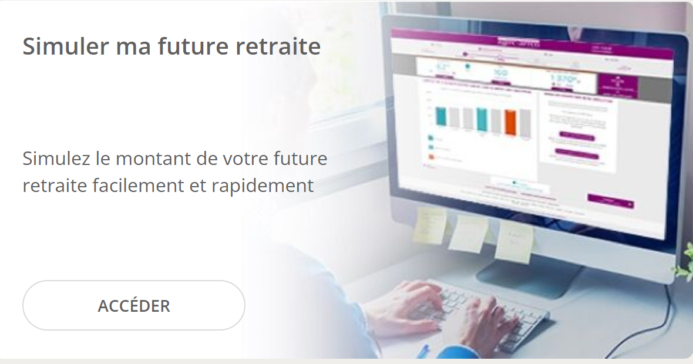
Les outils pour les salariés
M@REL

Slide 18

Echanges
Questions / réponses
5 juillet 2023

Slide 19
Merci de votre attention
5 juillet 2023

